Slide 1
Кружок по ритмике в группе №6 «Кузнечики»
МБДОУЦРР №28 «Огонек»
Выполнила: Баталова М.А.
Март 2017г.

Slide 2
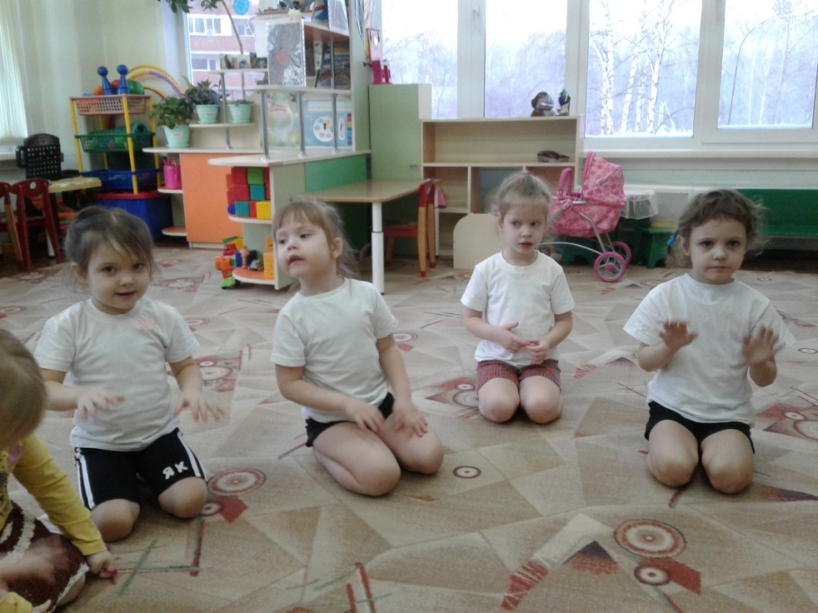
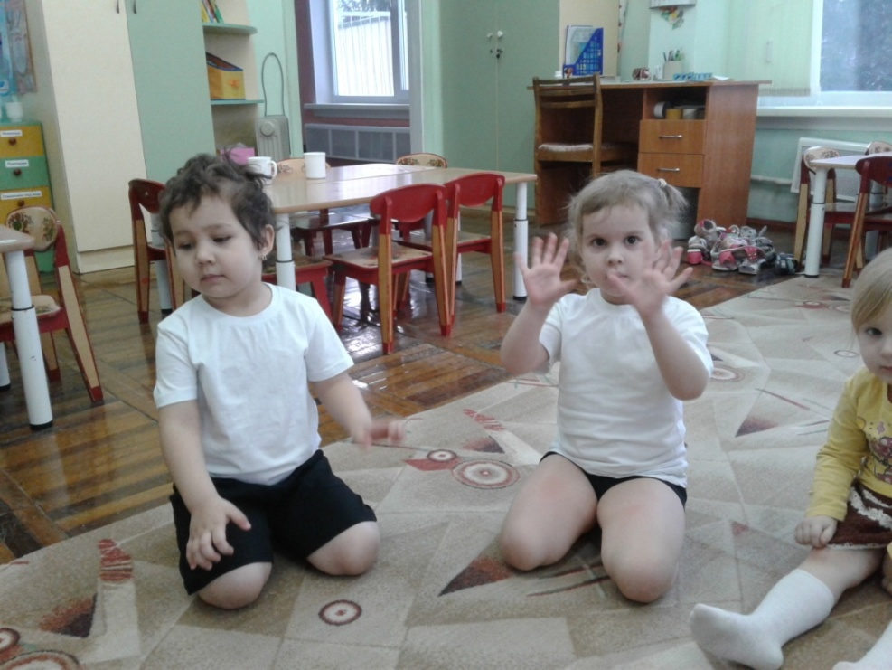
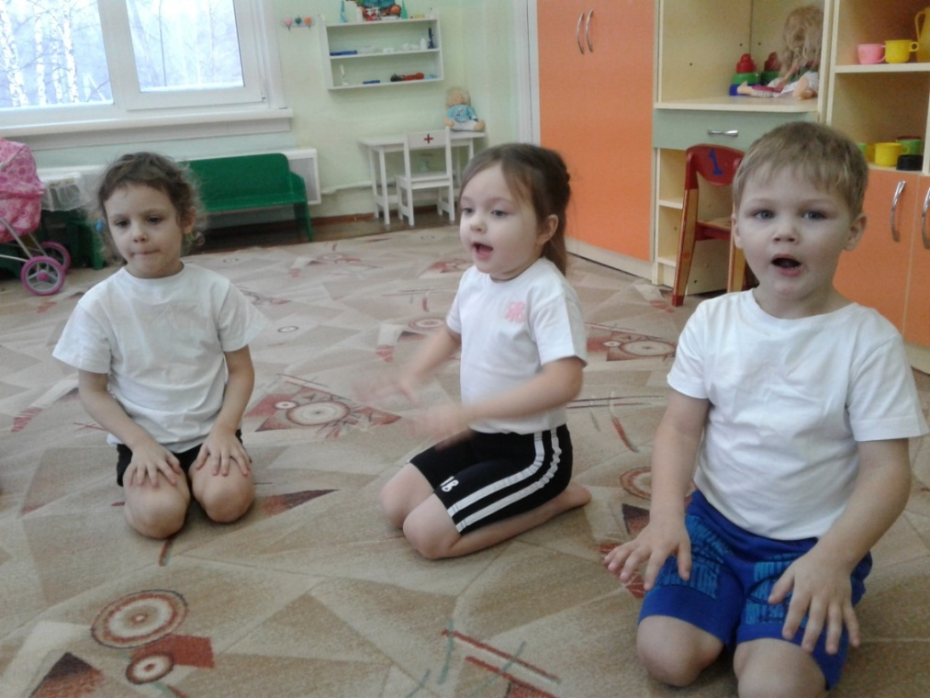
Легкая разминка
перед занятием.

Slide 3
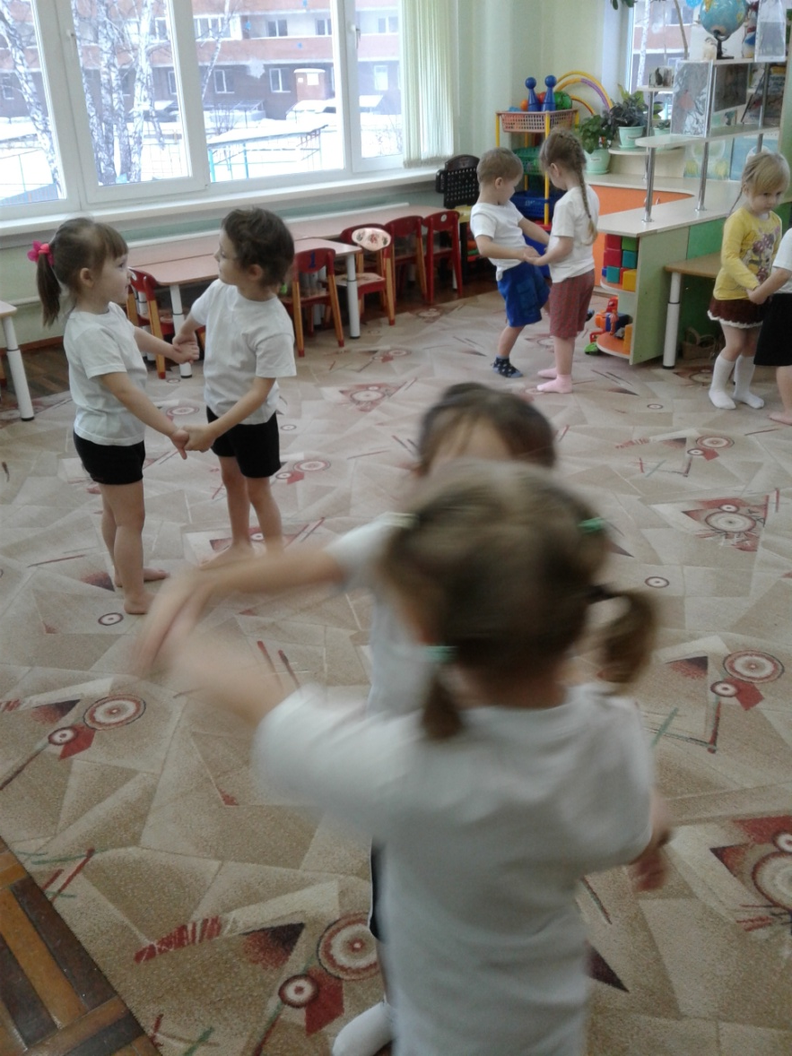
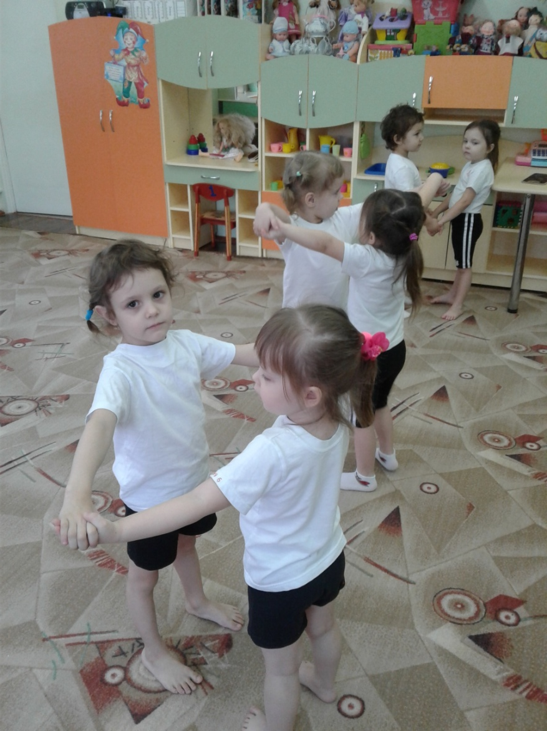
Выполнение выученных элементов
танцевальных движений.

Slide 4
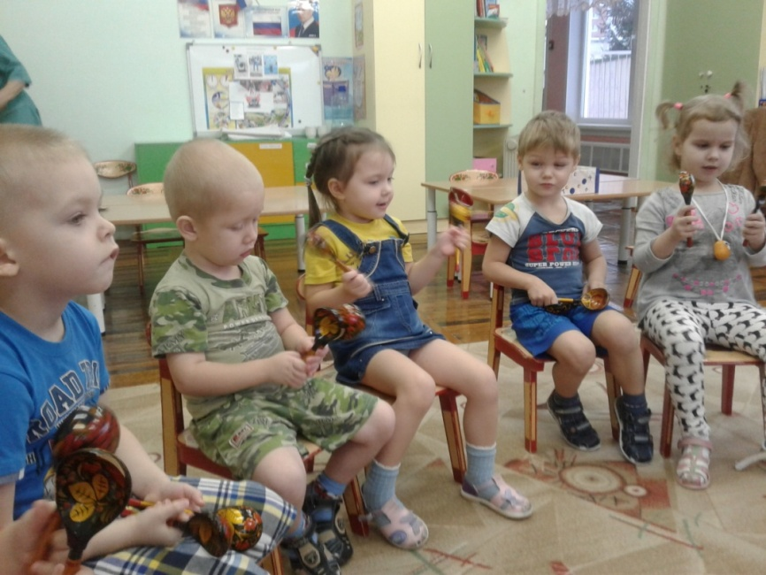
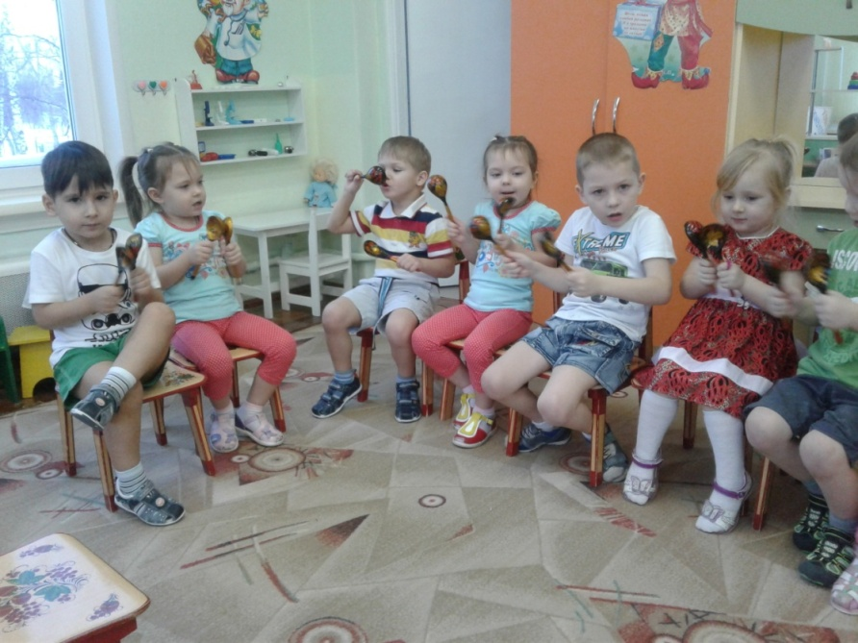
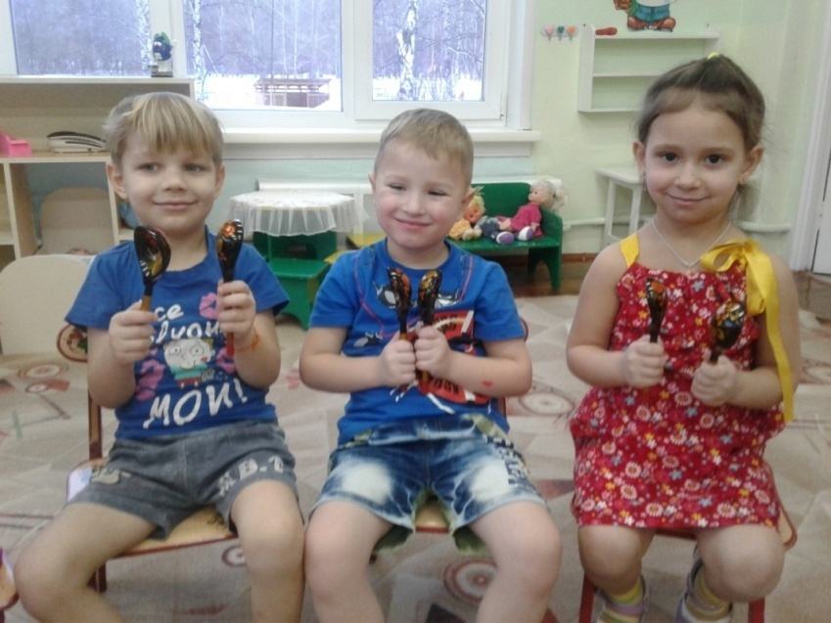
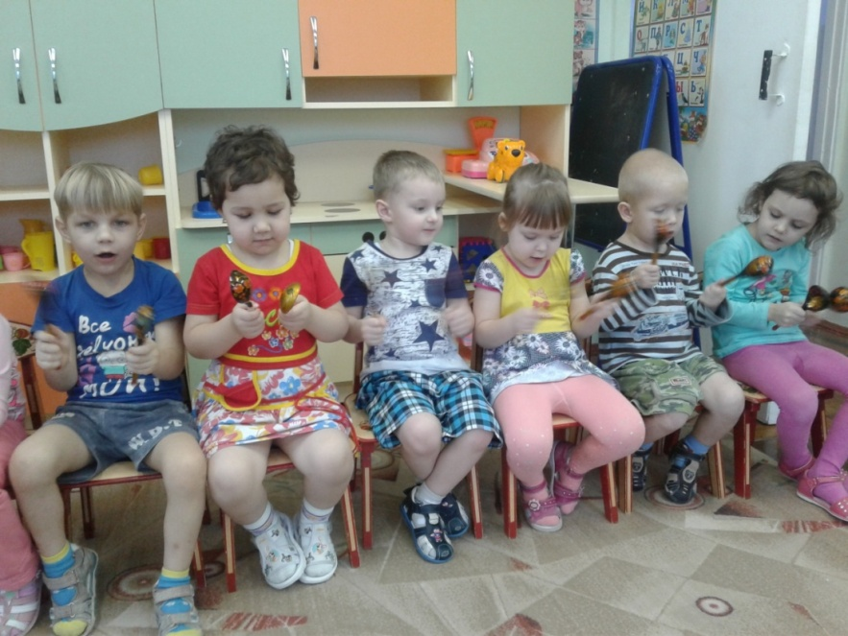
Развитие чувства ритма, упражнения с атрибутами

